Slide 1


Муниципальное автономное учреждение дополнительного образования г. Хабаровска «Детско-юношеский центр «Поиск»
Образовательно - просветительский проект
по теме:
«Путешествуем вместе с
В. К. Арсеньевым».
Исайкина И.А.,
заведующий отделом
Хабаровск, 2024

Slide 2






- патриотическое воспитание
и музейная педагогика
- поисково-исследовательская проектная деятельность
- духовно-нравственное развитие
- инновационная деятельность

Slide 3

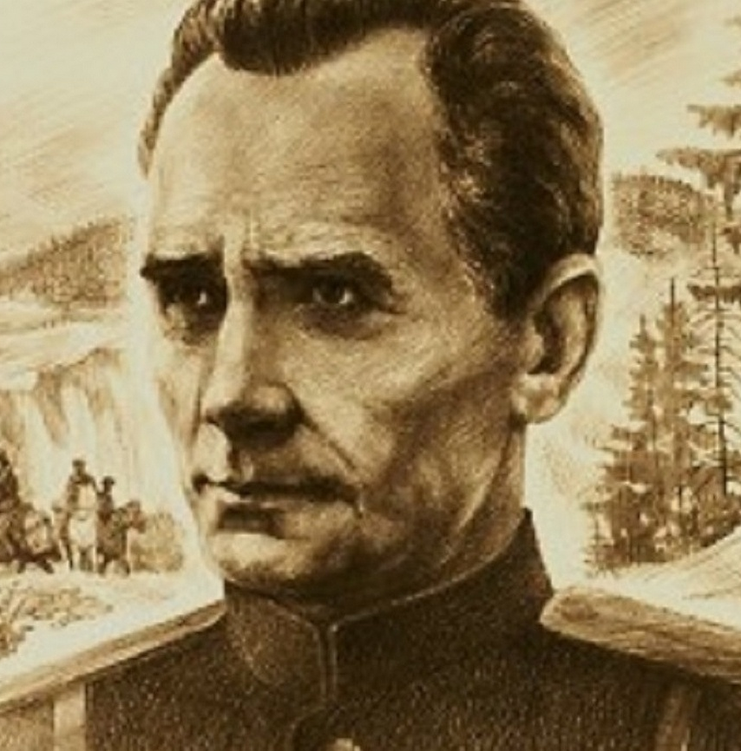
Влади́мир Кла́вдиевич Арсе́ньев
1872 - 1930

Slide 4
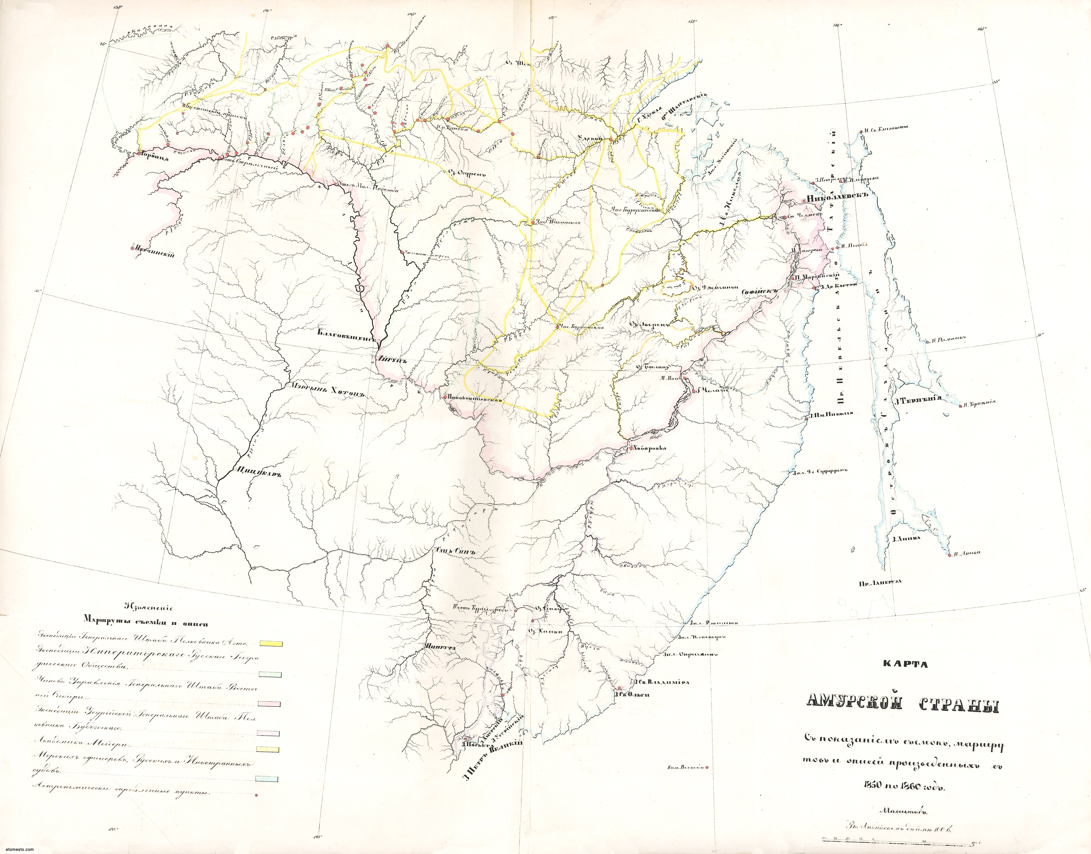
Образовательно - просветительский проект
по теме:
«Путешествуем вместе с
В. К. Арсеньевым».

Slide 5
АКТУАЛЬНОСТЬ
Вклад и труды Владимира Клавдиевича Арсеньева — русского путешественника, географа, этнографа, писателя, исследователя Дальнего Востока, военного востоковеда близко сердцу жителям Хабаровского и Приморского краёв и широко известно за их пределами.

Slide 6
ЦЕЛЬ
Духовно – нравственное воспитание детей и подростков через знакомство с жизнью, творчеством и исследовательской деятельностью Владимира Клавдиевича Арсеньева.

Slide 7
ЗАДАЧИ
- изучить роль В.К. Арсеньева в образовании Дальнего Востока и Хабаровского края;
- показать ценность литературного краеведения;
- провести просветительскую работу среди детей и подростков ;
- разработать методическую продукцию, которую можно использовать
при проведении различных воспитательных и просветительских мероприятиях.
- формировать у детей и подростков любовь к своей малой родине, бережное отношение к природе и уважение к истории и культуре родного края.

Slide 8
СОДЕРЖАНИЕ
- Знакомство с биографией В.К. Арсеньева
- Экспедиции и открытия В.К. Арсеньева
- Имя В.К. Арсеньева на карте Дальнего Востока
- Книги В.К. Арсеньева и об Арсеньеве
- Природа Дальнего Востока глазами В.К. Арсеньева.
- Знакомство с коренными народами Приамурья
(быт, культура, сказания и эпос), описанными В.К. Арсеньевым в книгах.

Slide 9
ПРОДУКТЫ
- Фотовыставка и экскурсия по теме «Жизнь, творчество и путешествия В.К. Арсеньева»
- Методическая разработка цикла занятий по теме «Природа Дальнего Востока глазами Владимира Клавдиевича Арсеньева»
- Методическая разработка цикла занятий по теме «Культура и быт коренных народов Приамурья в книгах В.К. Арсеньева
- Методическая разработка цикла занятий «Сказания, легенды и мифы коренных народов Приамурья по произведениям В. К. Арсеньева»
- Поисково – исследовательские проекты и работы школьников города Хабароровска.

Slide 10
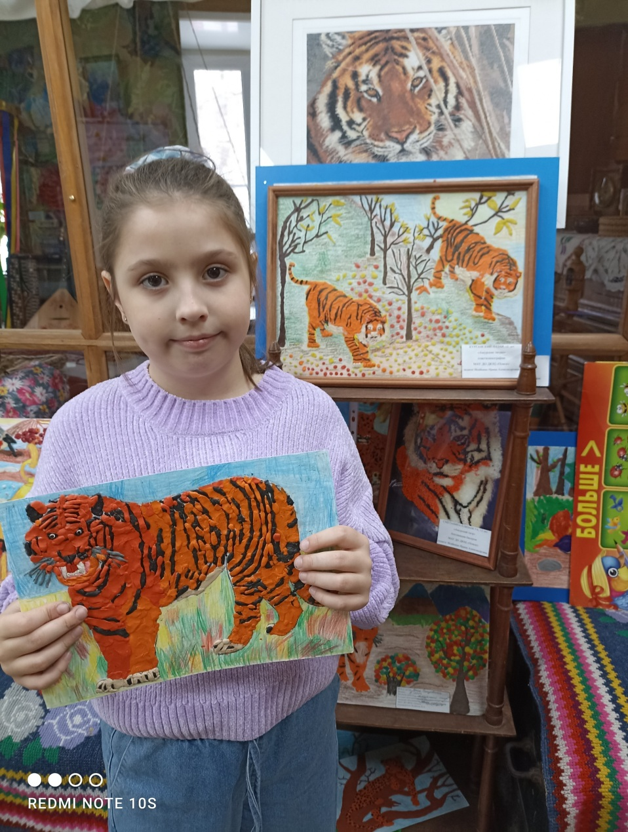
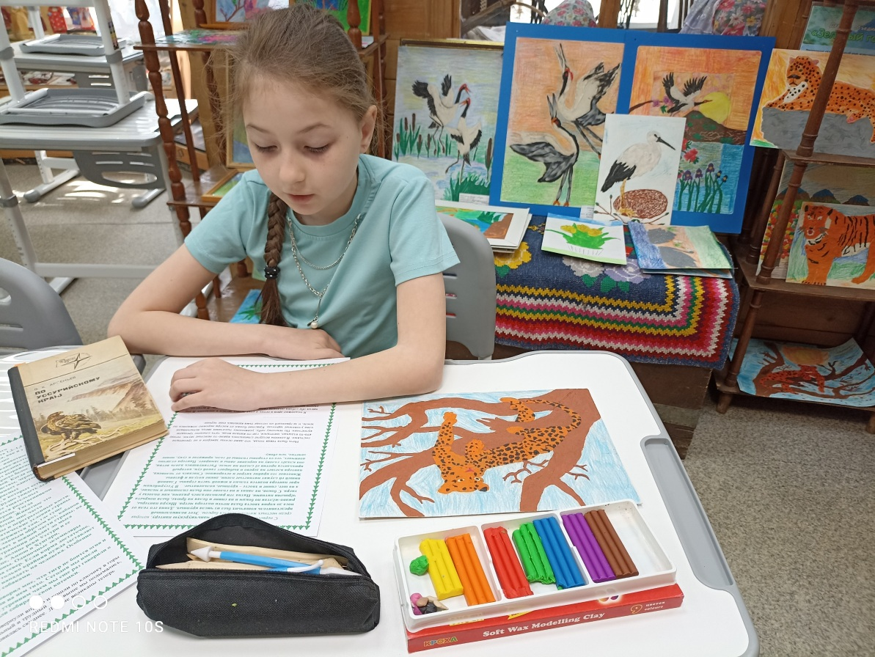
Занятие по теме:
«Природа Дальнего Востока глазами В.К. Арсеньева
Обучающиеся детского объединения «Зеленый город»

Slide 11
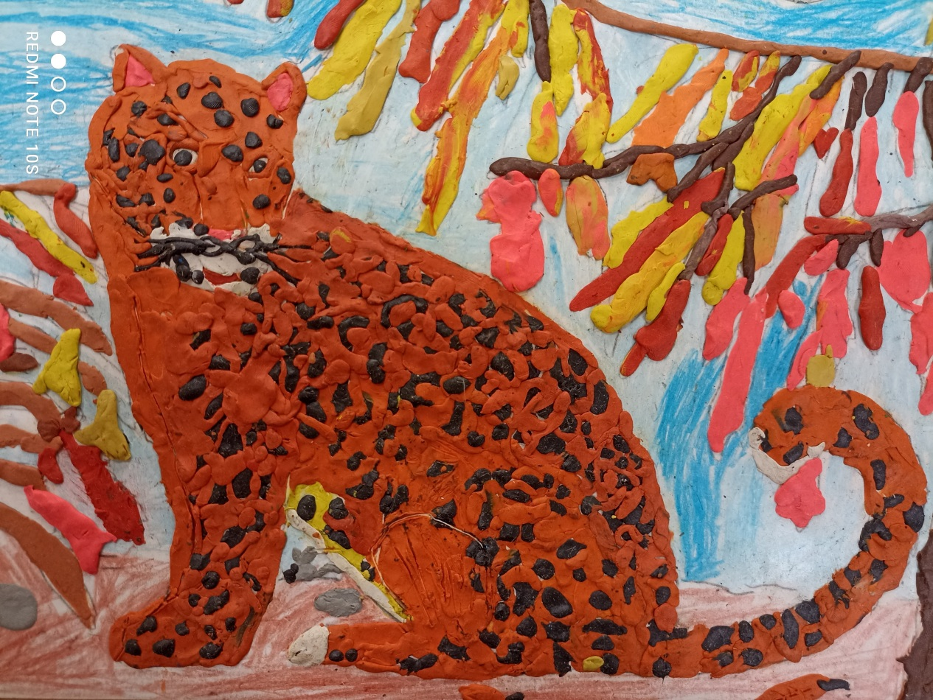
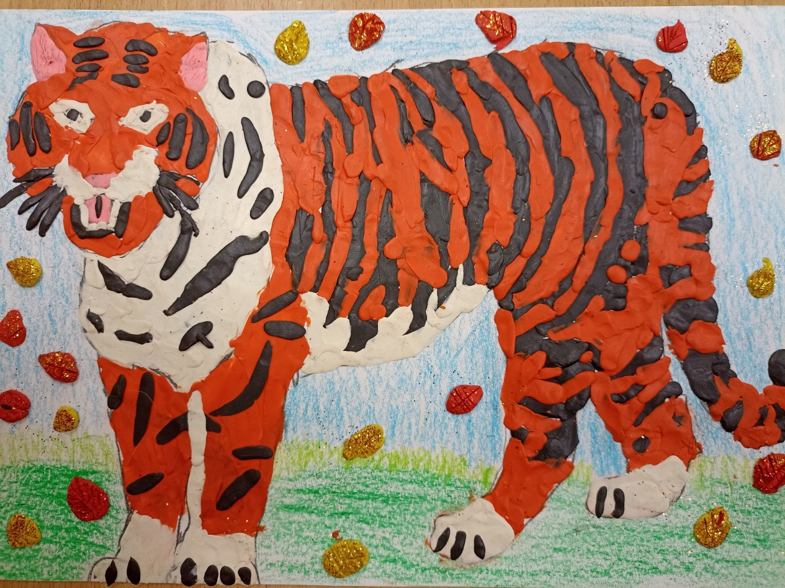
Занятие по теме:
«Природа ДВ глазами В.К. Арсеньева
Детские работы, выполненные по описанию из книги «По Уссурийскому краю» В.К. Арсеньева.

Slide 12
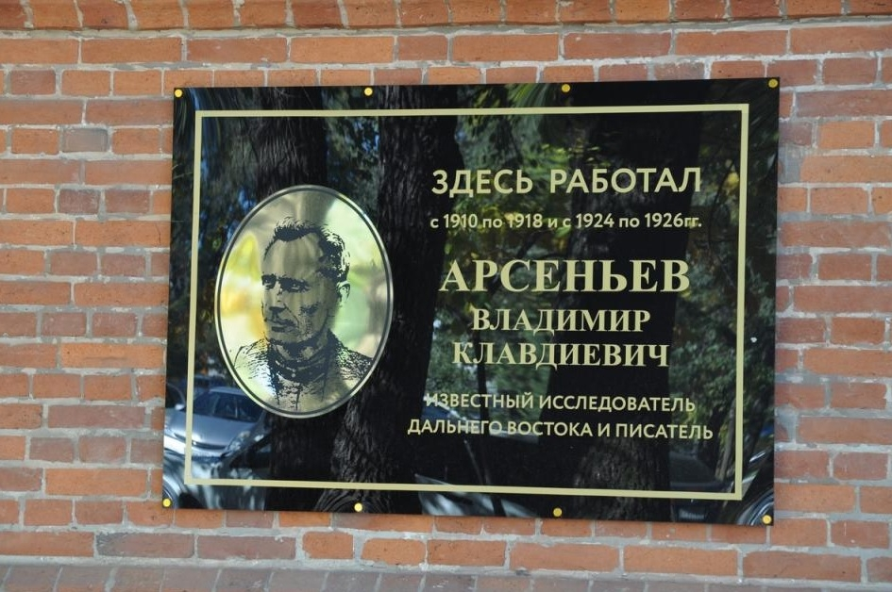
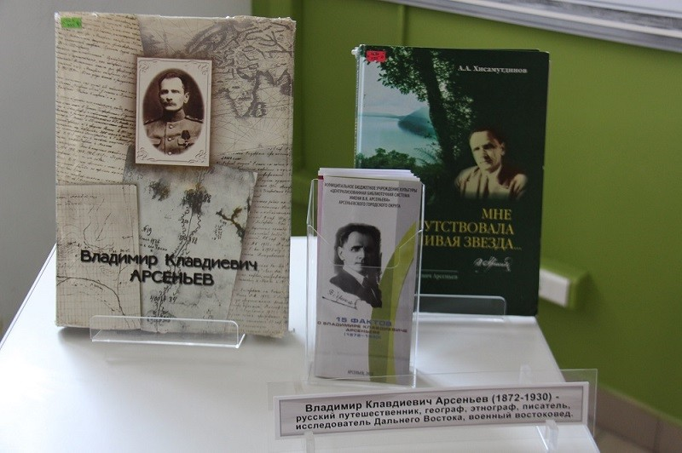
Экскурсии в музей им. Гродекова

Slide 13
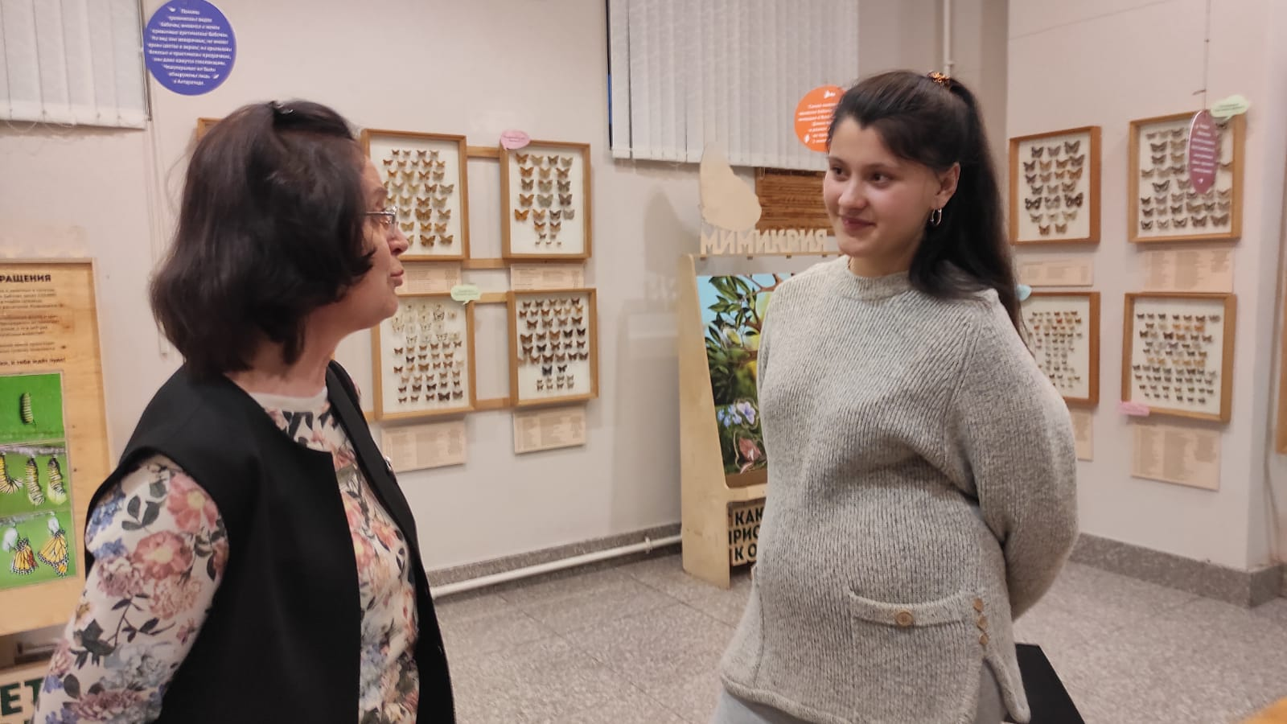
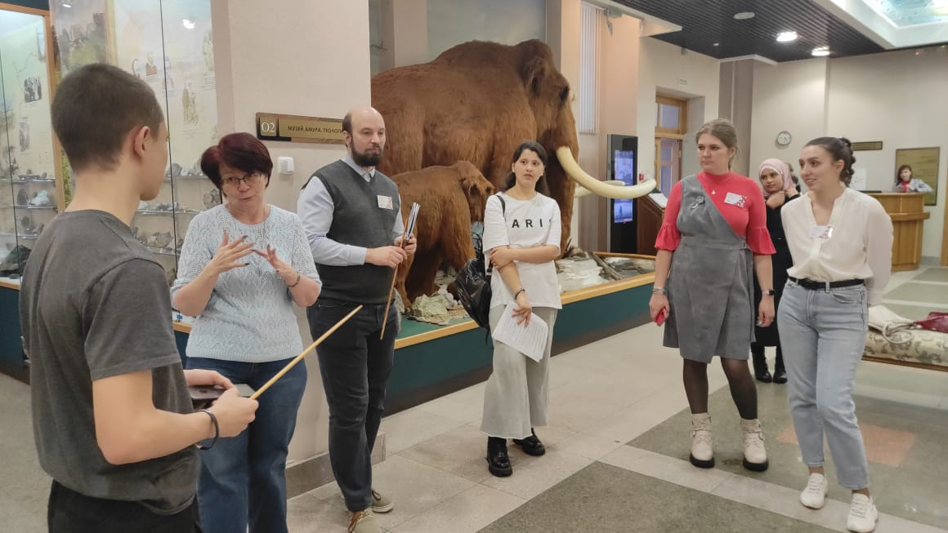
Экскурсии в музей им. Гродекова
Обучающиеся детского объединения «Юные экскурсоводы Хабаровска» на экскурсии
в краеведческом музее им. Гродекова..

Slide 14
ПЛАНИРУЕМЫЕ РЕЗУЛЬТАТЫ
- Обучающиеся узнают о жизни исследователя и писателя В.К. Арсеньева и о его роли в образовании и развитии Дальнего Востока.
- Обучающиеся познакомятся с литературными произведениями В.К. Арсеньева.
- Обучающиеся познакомятся с музеем им. Гродекова, узнают о вкладе В.К. Арсеньева в его развитие.
- Разработаны методические продукты, которые могут быть использованы в просветительских целях.
- Пополнение фондов музея «Истории Индустриального района».

Slide 15
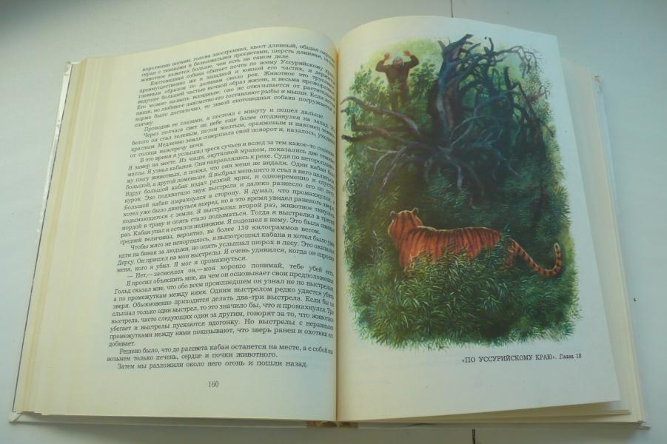
Читайте книги В.К. Арсеньева и путешествуйте по краю вместе с великим исследователем….

